Slide 1
Guía para el registro de avance de metas en P3e

Slide 2
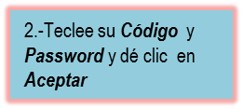
Guía para el registro de avance de metas en P3e

Slide 3
Guía para el registro de avance de metas en P3e
4.- Dé clic en Proyectos
5.-Elija la opción: Administrar Metas Intermedias

Slide 4
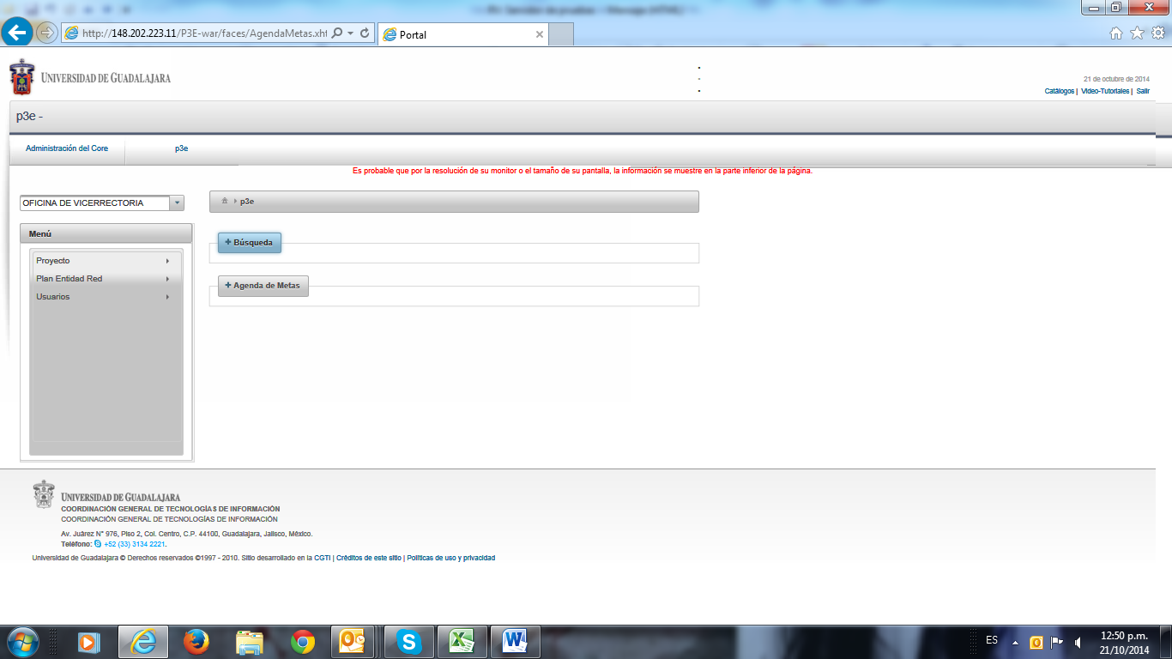
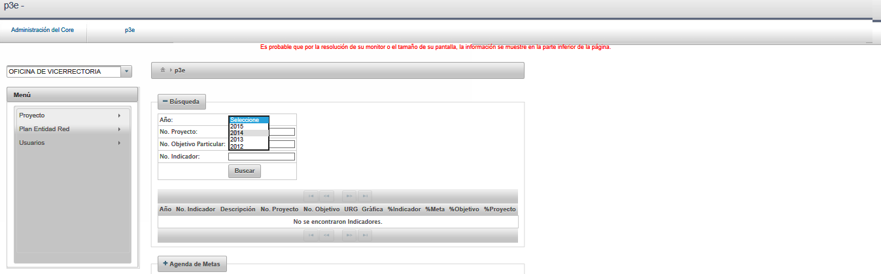
Guía para el registro de avance de metas en P3e

Slide 5
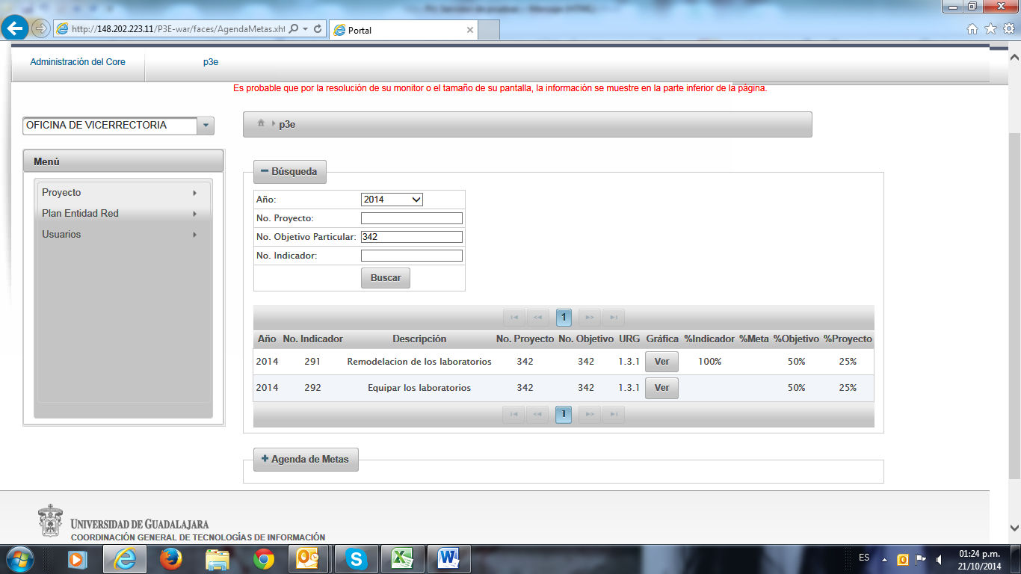
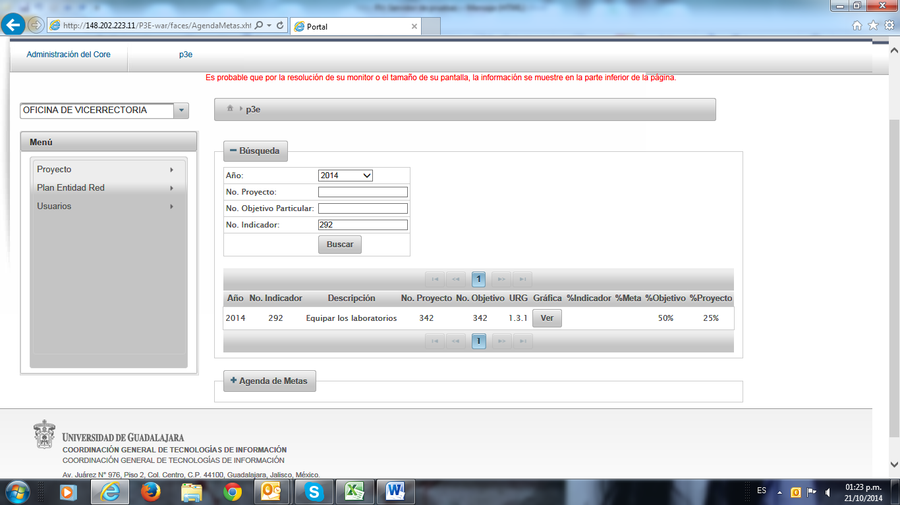
Guía para el registro de avance de metas en P3e
8.-Registro de avance de metas
El sistema nos ofrece tres formas de ubicar el o los indicadores donde se registrara el valor de las metas :
8.1.- Teclee el número del proyecto, o;
8.2.- Escriba el Número del Objetivo particular del proyecto, o bien ;
8.3.- Ponga el número del Indicador al cual le cargara el avance de meta
8.1.- Teclee el No. del proyecto
El sistema le mostrara todos los Indicadores de los Objetivos Particulares contenidos en el proyecto.
8.2.- Escriba el No. del Objetivo Particular del proyecto.
El sistema le mostrara sólo los Indicadores del Objetivo cuyo número escribió.
8.3.- Ponga el No. del Indicador
El sistema le mostrara sólo el Indicador correspondiente al número que puso en el campo de texto.

Slide 6
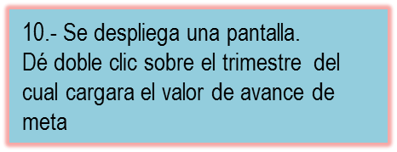
Guía para el registro de avance de metas en P3e
9.-En los Indicadores que aparecen dé doble clic sobre el que cargara el valor del avance de la meta.
Nota: No presione el botón Ver , pues entonces no se desplegara la pantalla con los datos desagregados del Indicador sino una grafica del comportamiento del indicador.

Slide 7
Guía para el registro de avance de metas en P3e
Se despliega una nueva pantalla con los siguientes datos:
Año: El del proyecto.
Trimestre: El seleccionado por Ud., el sistema genera cuatro trimestres.
Target sugerido: Es una proyección acumulada del valor de avance de la meta a alcanzar en cada uno de los cuatro trimestre .
Target modificado: es igual al valor del Target sugerido, pero es un campo editable a la alza o la baja por parte de Ud.
Avance : El valor logrado de la meta
Comentario: Campo de texto en donde pondrá las razones por las cuales: a) Cambio el valor en el campo el Target modificado ;o
b) El Avance de meta es mayor o menor que el Target sugerido por el sistema.

Slide 8
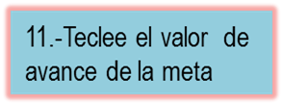
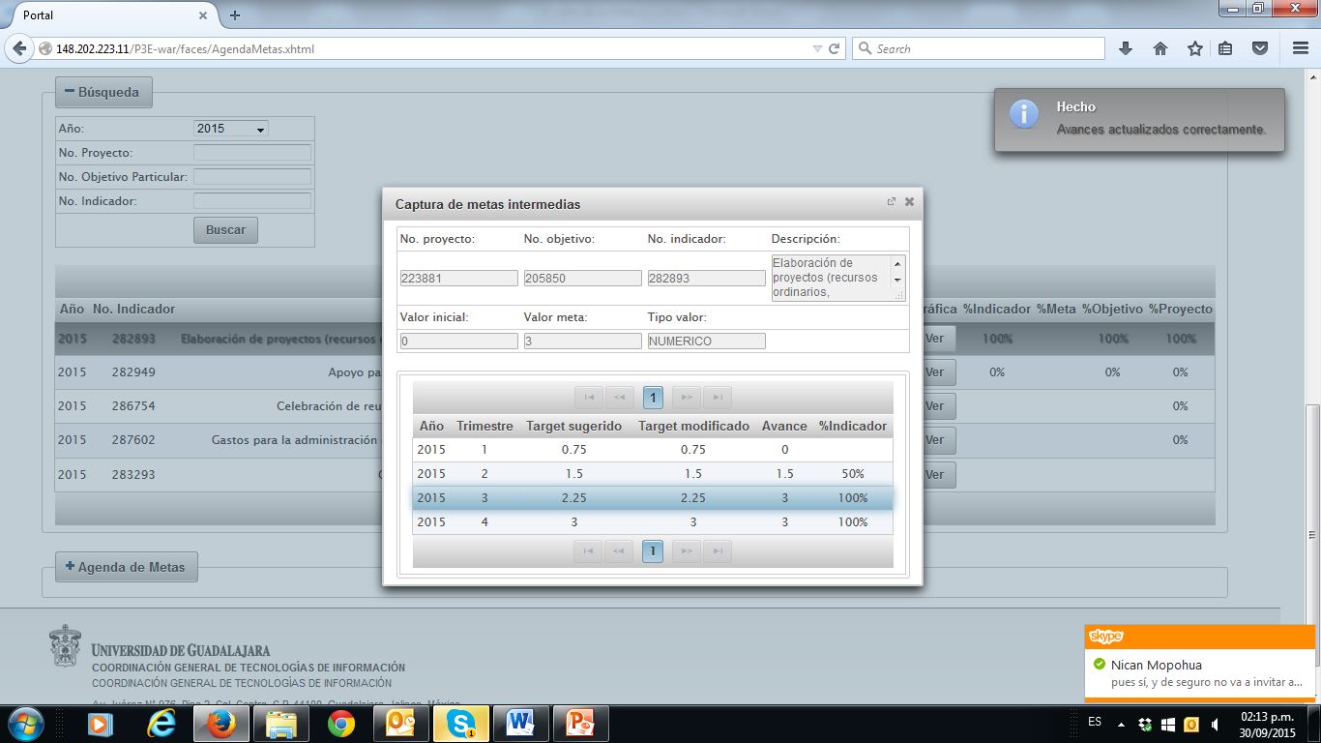
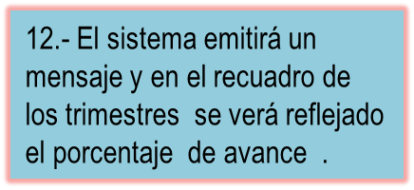
Guía para el registro de avance de metas en P3e

Slide 9
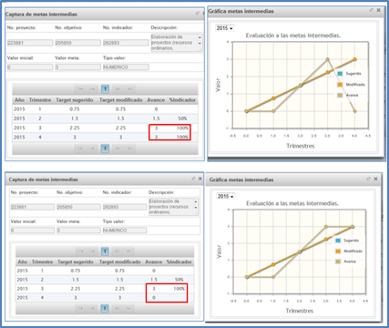
Guía para el registro de avance de metas en P3e
Al ser el Target sugerido una proyección valor meta acumulada Ud. , puede lograr la meta antes del 4to. Trimestre y repetir valor final en éste.
O bien no repetirlo, una vez logrado el valor meta, en el o los trimestres faltantes.
En ambos casos , varia la grafica que el sistema genera ,pero no el resultado final como lo muestran los siguientes ejemplos

Slide 10
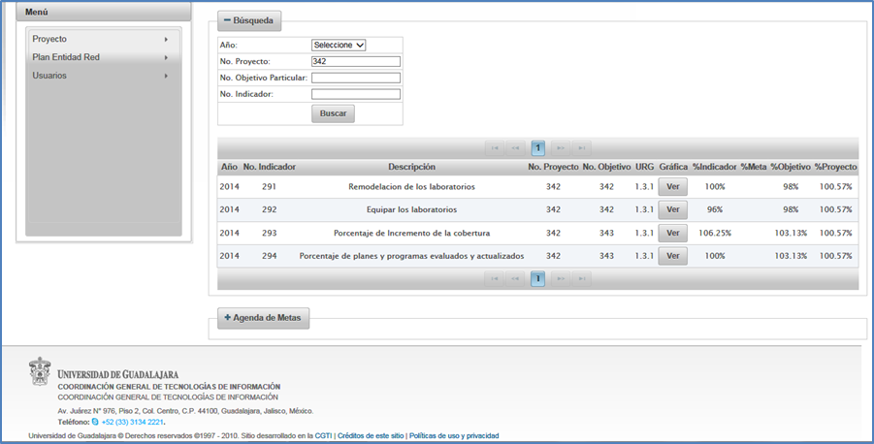
Guía para el registro de avance de metas en P3e
En el proyecto materia de evaluación , las acciones indicadas de los puntos 9 a 11 deberán ejecutarse para cada uno de los Indicadores de los Objetivos particulares contenidos en el mismo.
Hecho esto el sistema le mostrara esta pantalla en donde se ven:
a) los porcentajes de avance de los Indicadores, Objetivos y del Proyecto, y
b) Dando clic en Ver una Gráfica donde se refleja el nivel de avance del Indicador por trimestre
a
b

Slide 11
Guía para el registro de avance de metas en P3e
Soporte y ayuda a usuarios en el proceso de captura de Avance de metas intermedias
En caso de que, en el proceso de captura de Avance de metas intermedias , el sistema presente problemas técnicos en su funcionamiento o usted requiera información con respecto al uso de las funcionalidades con las que el mismo cuenta, solicite asesoría, en el primero de los casos a:
CGTI Atención a usuarios : servicedesk@cgti.udg.mx ; teléfono: 31342221
Para el segundo de los casos a:
COPLADI con:
Carlos R. Moya Jiménez
spmoya@redudg.udg.mx
Jefe de la Unidad de Planeación, Programación y Evaluación
Coordinación General de Planeación y Desarrollo Institucional
Tel. 31 34 22 14 ext. 11237
Gerardo Vázquez Méndez
Unidad de Planeación, Programación y Evaluación
Coordinación General de Planeación y Desarrollo Institucional
Pedro Moreno 966
Tel. 31 34 22 14 ext. 11217
gerardov@redudg.udg.mx

